Slide 1



Box 3 - Belasting en buitenlands vastgoed - 2025
Heffing over nettovermogen op 1 januari
Forfaitair rendement afhankelijk van type vermogen (of indien aantoonbaar lager werkelijk rendement, geldt het werkelijk rendement)
36% belastingtarief met heffingsvrij bedrag van €57.684 (2025)

Slide 2

Forfaitair rendement per vermogenssoort
1,44%
5,88%
-2.62%
Banktegoeden
Beleggingen en andere bezittingen
Schulden
Rendement voor spaargeld
Aftrekbaar tegen dit percentage
Voor alle onroerend goed (NL & buitenland)
Schuldendrempel van € 3.800

Slide 3
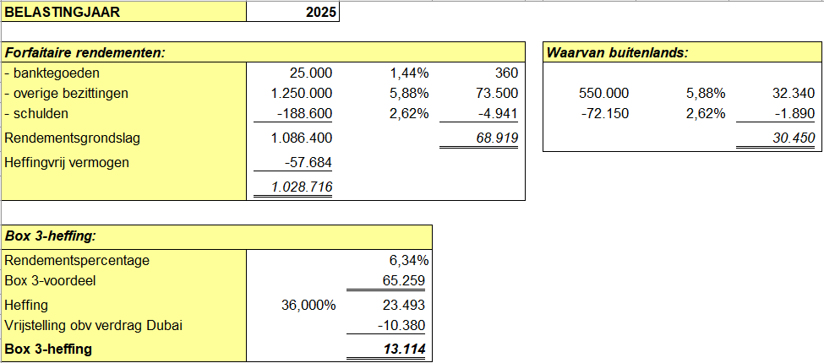
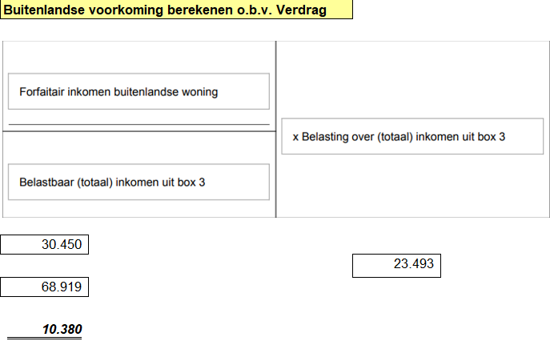

Slide 4
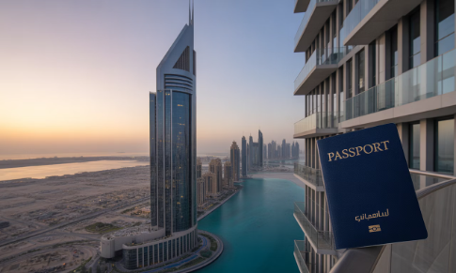
Buitenlands vastgoed in Box 3
Telt mee in vermogen
Vrijstellingsmethode
Onderdeel van totale vermogensberekening
(Nagenoeg) Geen dubbele belasting
Belangrijk voor progressievoorbehoud
(Nagenoeg) Geen box 3-heffing over buitenlands vastgoed zelf
Voordeel: vrijstelling geldt ook zonder werkelijk rendement
Ook al betaal je in Dubai geen belasting, ontvang je in NL toch een voorkoming van dubbele belasting

Slide 5




Vragen? Neem contact met ons op
Heeft u nog vragen over box 3-belasting en buitenlands vastgoed? Wij helpen u graag verder.
Bezoekadres
E-mail
Juyst
mitchel.broeren@juyst.nl
Kruisstraat 56, Heerlen
Adviesgesprek
Plan een persoonlijk gesprek voor uw specifieke vastgoedsituatie.

